Slide 1
ICMP Server ve Client Uygulaması
Hazırlayan : Merve Kartal
Emre Zengin
Merve Şentürk

Slide 2
ICMP Protokolü Nedir?
- ICMP (Internet Control Message Protocol):
- IP protokolünün bir parçasıdır.
- Ağ cihazları arasında hata mesajları ve bilgi mesajları iletmek için kullanılır.
- En bilinen uygulamalarından biri ping komutudur.
- Amaç:
- Paket iletiminin doğrulanması.
- Ağ cihazları arasındaki iletişim problemlerinin tespiti.

Slide 3
- Echo Request:
- Ağ cihazlarının ulaşılabilirliğini kontrol etmek için gönderilen mesaj.
- Echo Reply:
- Echo Request mesajına verilen cevap.
- Ping Komutu:
- Echo Request ve Echo Reply mesajlarını kullanır.

Slide 4
Proje Amacı
- ICMP protokolünün temel mantığının bir istemci-sunucu uygulaması üzerinden incelenmesi.
- Ağ cihazları arasındaki haberleşmenin kaydedilmesi ve analiz edilmesi.
- Tcpdump aracı kullanılarak ağ paketlerinin izlenmesi.

Slide 5
Kullanılan Araçlar ve Teknolojiler
- Linux Terminal:
- ICMP istemci ve sunucu uygulamalarını çalıştırma.
- Tcpdump:
- ICMP paketlerinin analiz edilmesi.
- C Programlama Dili:
- ICMP istemci ve sunucu kodlaması.

Slide 6
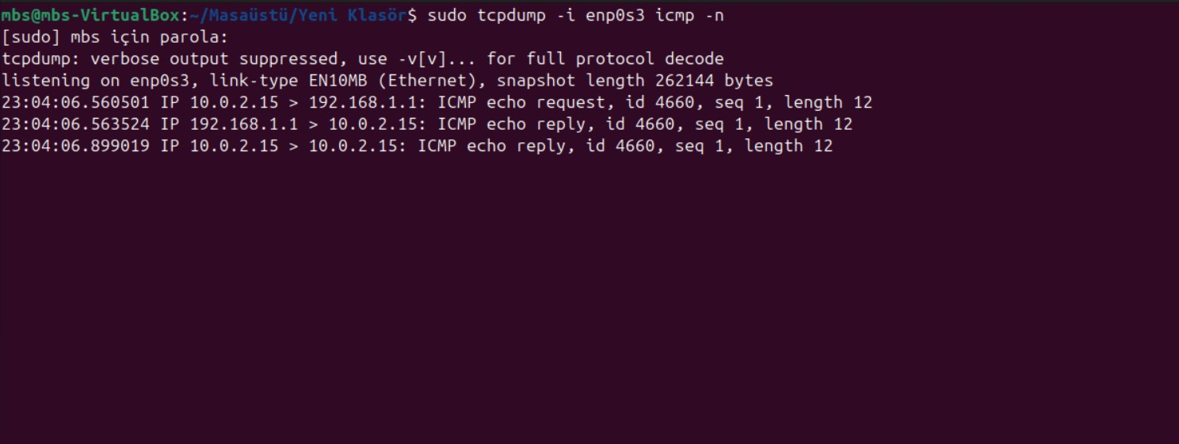

Slide 7
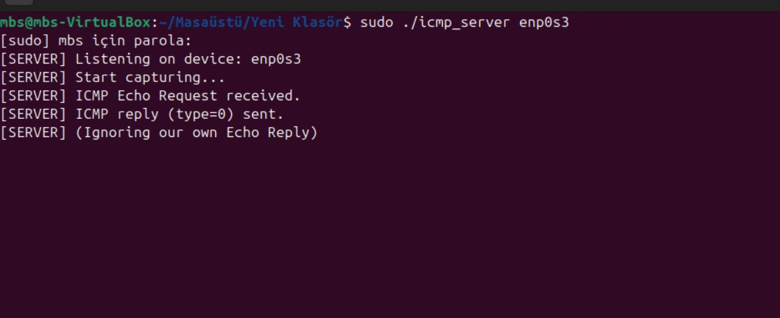

Slide 8
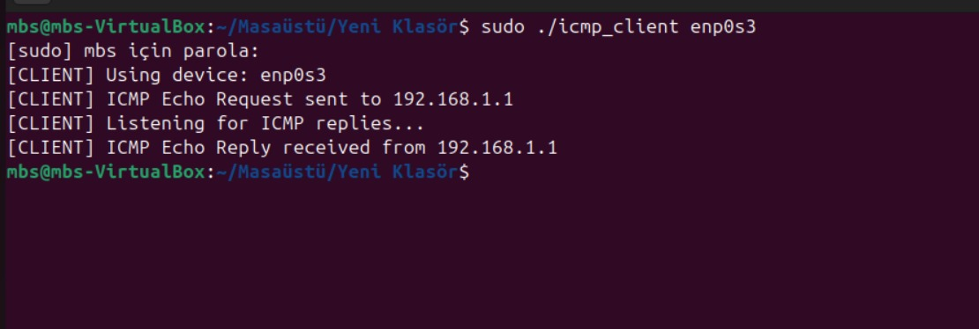

Slide 9
ICMP Sunucu (Server) Çıktısı
- Kodun Amacı:
- Echo Request mesajlarını dinlemek ve yanıtlamak.
- Çıktı:
- Gelen ICMP Echo Request mesajı algılanıyor.
- Echo Reply mesajı gönderiliyor.
- Kendi mesajlarını yok sayıyor.
- Şekil: ICMP Sunucu Ekran Görüntüsü
- Açıklama: Uygulamanın sunucu tarafından dinleme yapıldığını ve mesajların yanıtlandığını gösterir.

Slide 10
ICMP İstemci (Client) Çıktısı
- Kodun Amacı:
- Belirli bir IP adresine Echo Request mesajı göndermek.
- Gelen Echo Reply mesajlarını dinlemek.
- Çıktı:
- ICMP Echo Request gönderiliyor.
- Echo Reply alınıyor.
- Şekil: ICMP İstemci Ekran Görüntüsü
- Açıklama: Kullanıcının belirttiği IP adresine ping atılıyor ve yanıt alınıyor.

Slide 11
Tcpdump ile Analiz
- Amaç:
- ICMP paketlerinin ağda nasıl hareket ettiğini analiz etmek.
- Çıktı:
- Echo Request ve Echo Reply mesajlarının ayrıntıları gözlemlenir.
- Şekil: Tcpdump Ekran Görüntüsü
- Açıklama: Paketlerin ağ üzerindeki akışını ayrıntılı olarak gösterir.

Slide 12
Kodun Temel Mantığı
- Server:
- ICMP Echo Request paketlerini algılar.
- Gelen paketlere Echo Reply ile yanıt verir.
- Client:
- Belirli bir IP adresine ICMP Echo Request gönderir.
- Echo Reply mesajını dinler ve kaydeder.
- Tcpdump:
- ICMP paketlerini ağ trafiğinden yakalar ve ayrıntılarını analiz eder.

Slide 13
Sonuç ve Tartışma
- ICMP Protokolü:
- Ağ cihazlarının iletişim ve hata tespiti için çok önemlidir.
- Projenin Katkısı:
- ICMP protokolünün temel mantığını anlamak.
- Ağ trafiğini analiz etme becerisinin geliştirilmesi.
- Gelecekteki Uygulamalar:
- Daha karmaşık ağ analizleri.
- Farklı protokollerle çalışma (TCP, UDP vb.).

